Slide 1

«РАССЛЕДОВАНИЕ УГОЛОВНОГО ДЕЛА О ГЕНОЦИДЕ БЕЛОРУССКОГО НАРОДА: ВОССТАНОВЛЕНИЕ ИСТОРИЧЕСКОЙ СПРАВЕДЛИВОСТИ»

Slide 2
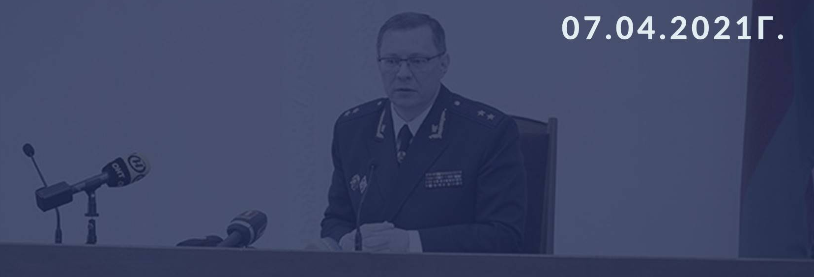
07.04.2021г.
ГЕНЕРАЛЬНАЯ ПРОКУРАТУРА РЕСПУБЛИКИ БЕЛАРУСЬ
ВОЗБУДИЛА И В НАСТОЯЩЕЕ ВРЕМЯ РАССЛЕДУЕТ УГОЛОВНОЕ ДЕЛО ПО ФАКТАМ СОВЕРШЕНИЯ НАЦИСТСКИМИ ПРЕСТУПНИКАМИ,
ИХ СОУЧАСТНИКАМИ, ПРЕСТУПНЫМИ ФОРМИРОВАНИЯМИ
ГЕНОЦИДА МИРНОГО НАСЕЛЕНИЯ НА ТЕРРИТОРИИ БЕЛАРУСИ
В ГОДЫ ВОВ И ПОСЛЕВОЕННЫЙ ПЕРИОД.

Slide 3
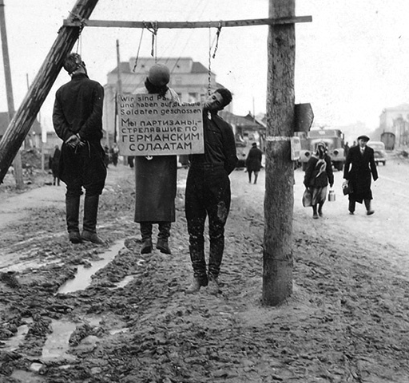
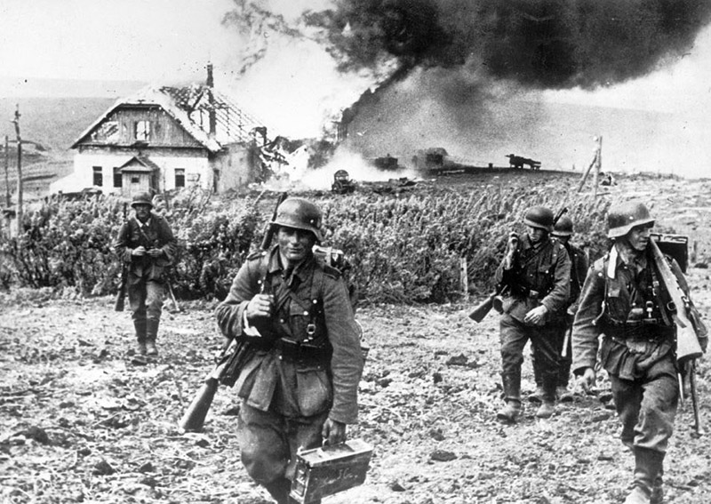
ОДНА ИЗ ЦЕЛЕЙ ВОЙНЫ ПРОТИВ СОВЕТСКОГО СОЮЗА -
СОКРАЩЕНИЕ СЛАВЯНСКОГО НАСЕЛЕНИЯ
НА 30 000 000 ЧЕЛОВЕК

Slide 4
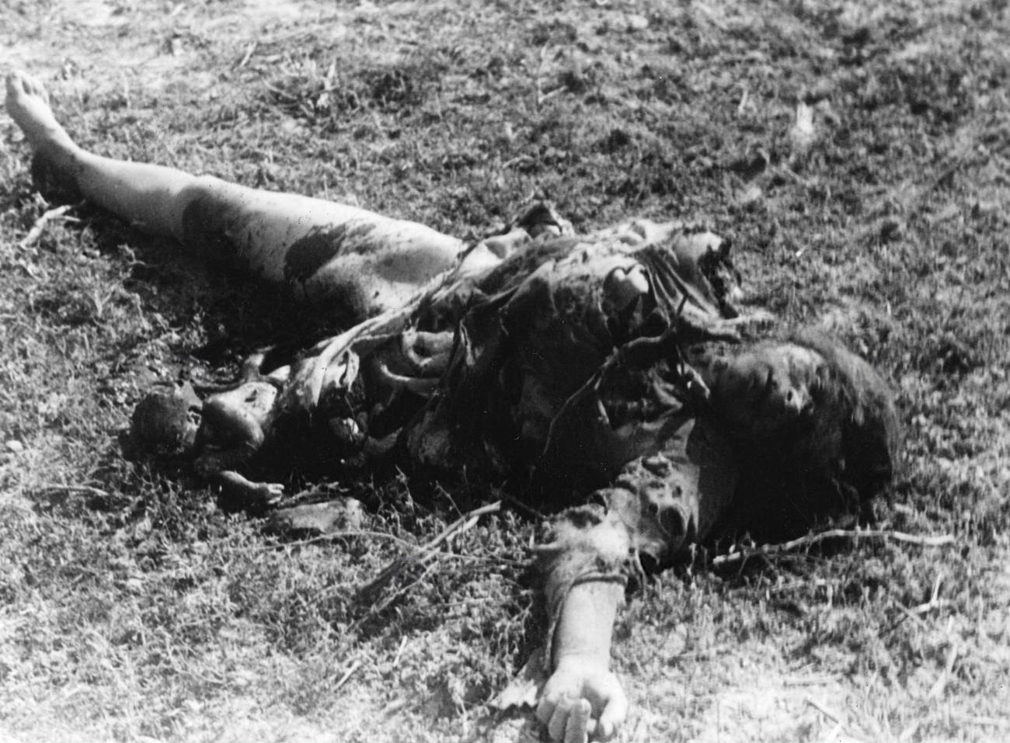
РАЗРЕШАЛОСЬ
УНИЧТОЖЕНИЕ МИРНОГО НАСЕЛЕНИЯ
ОБЕСПЕЧИВАЛАСЬ НЕПОДСУДНОСТЬ ВОЕННОСЛУЖАЩИХ
ЗА ДЕЙСТВИЯ
ПО ОТНОШЕНИЮ
К ГРАЖДАНСКОМУ НАСЕЛЕНИЮ
ТРУП ЖЕНЩИНЫ И ЕЕ НЕРОЖДЕННОГО РЕБЕНКА, ПОГИБШИХ В РЕЗУЛЬТАТЕ БОМБАРДИРОВКИ
ПО СОВЕТСКОЙ КОЛЛОННЕ МЕЖДУ БЕЛОСТОКОМ И ВОЛКОВЫСКОМ

Slide 5
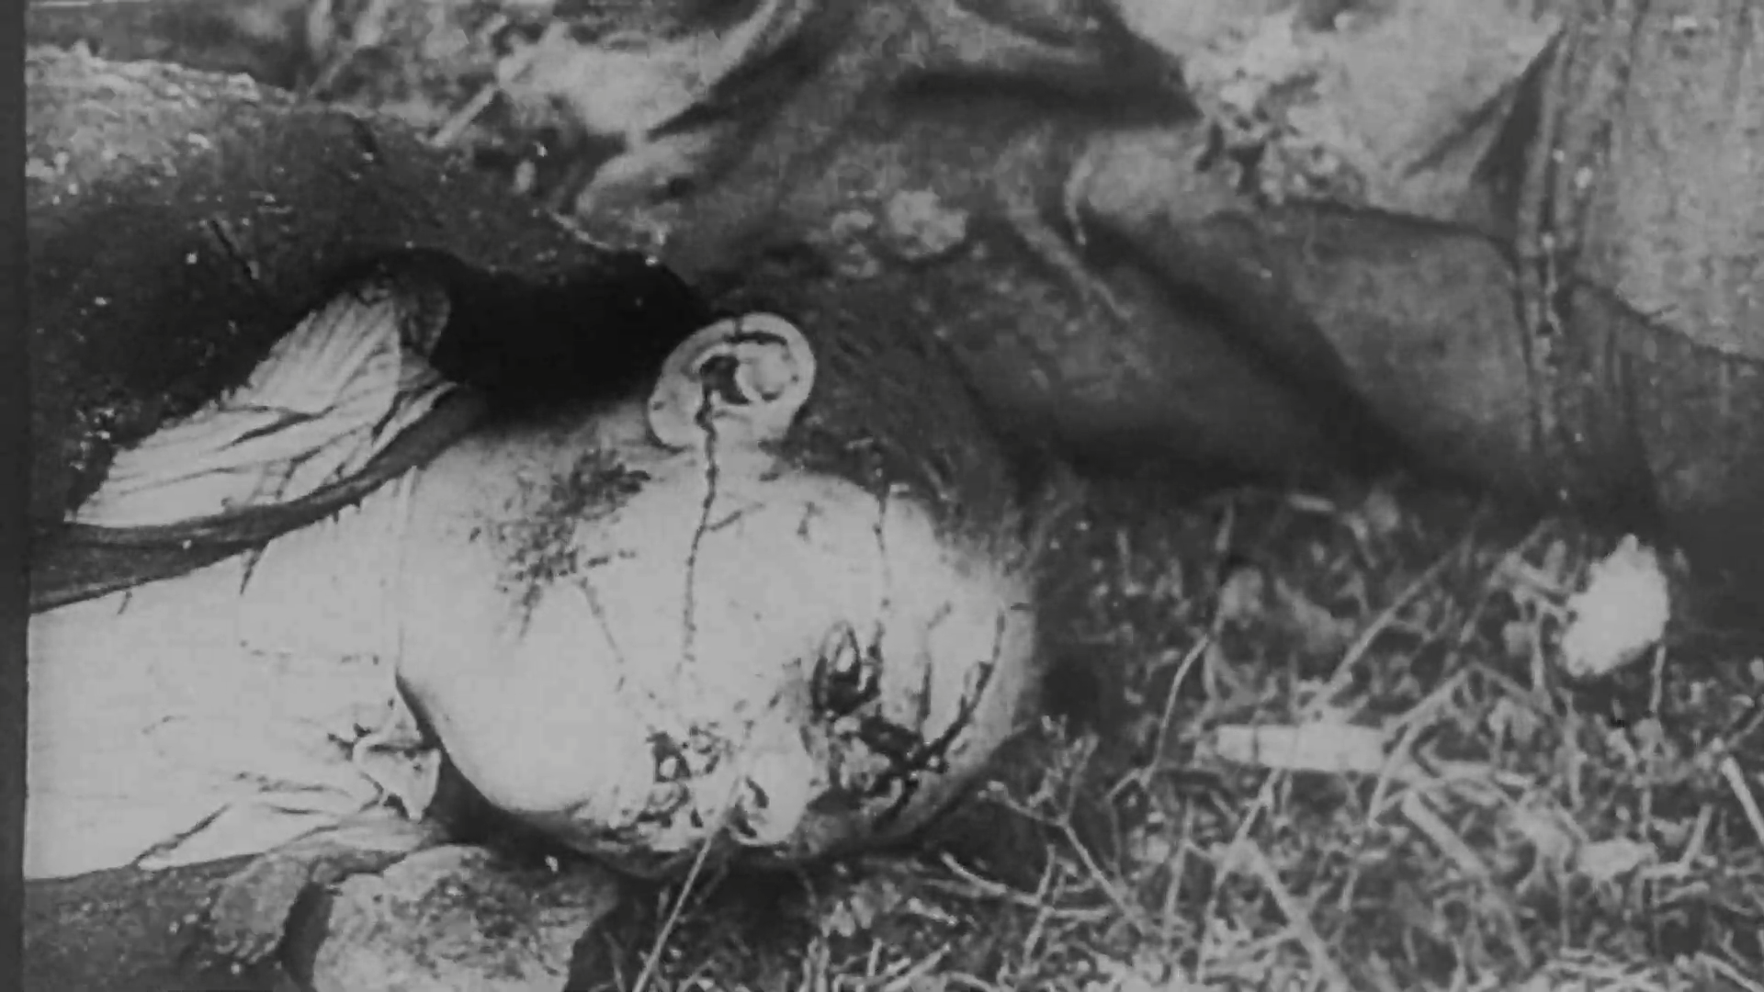
МАССОВОЕ УНИЧТОЖЕНИЕ ЛЮДЕЙ БЫЛО ПОСТАВЛЕНО
НА ПОТОК
И ВЕЛОСЬ ВАРВАРСКИМИ МЕТОДАМИ
И СРЕДСТВАМИ

Slide 6
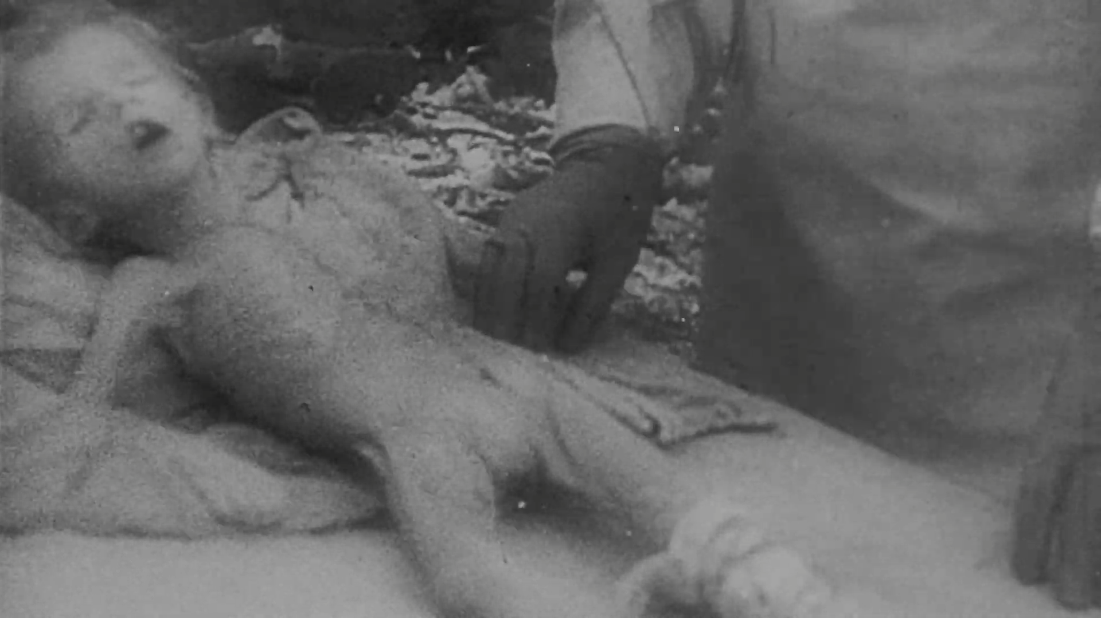
НА ТЕРРИТОРИИ БЕЛАРУСИ БЫЛИ ОРГАНИЗОВАНЫ СВЫШЕ 580
ЛАГЕРЕЙ СМЕРТИ, Т.Е. МЕСТ ПРИНУДИТЕЛЬНОГО СОДЕРЖАНИЯ ГРАЖДАН,
ГДЕ ПУТЕМ СОЗДАНИЯ НЕВЫНОСИМЫХ УСЛОВИЙ УНИЧТОЖЕНО ЗНАЧИТЕЛЬНОЕ КОЛИЧЕСТВО ЛЮДЕЙ

Slide 7
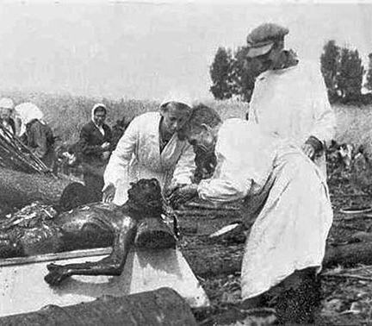
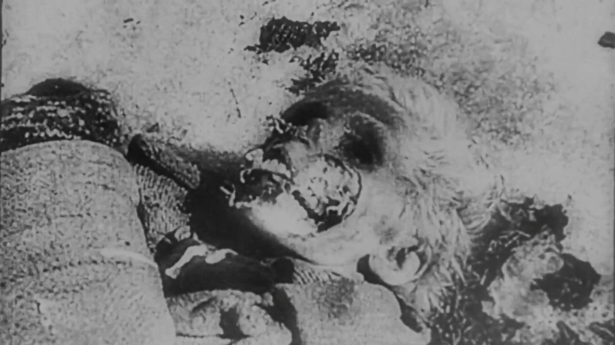
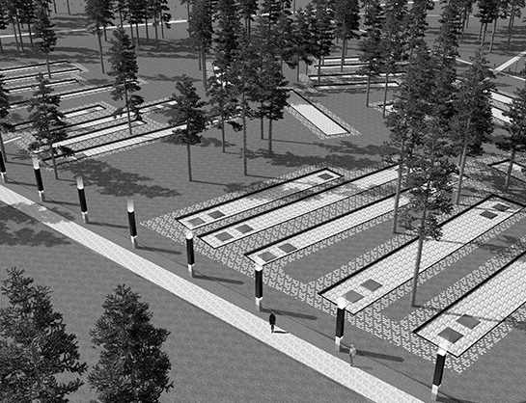
546 000 ЧЕЛОВЕК
УНИЧТОЖЕНО В КОНЦЛАГЕРЕ "ТРОСТЕНЕЦ"

Slide 8
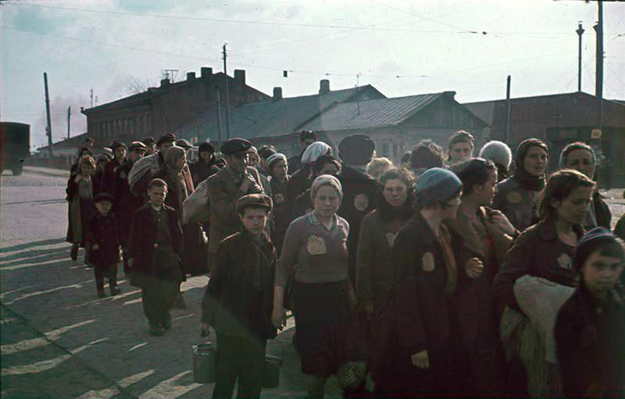
МИНСКОЕ ГЕТТО
УНИЧТОЖЕНО
НЕ МЕНЕЕ 90 ТЫС.ЕВРЕЕВ

Slide 9
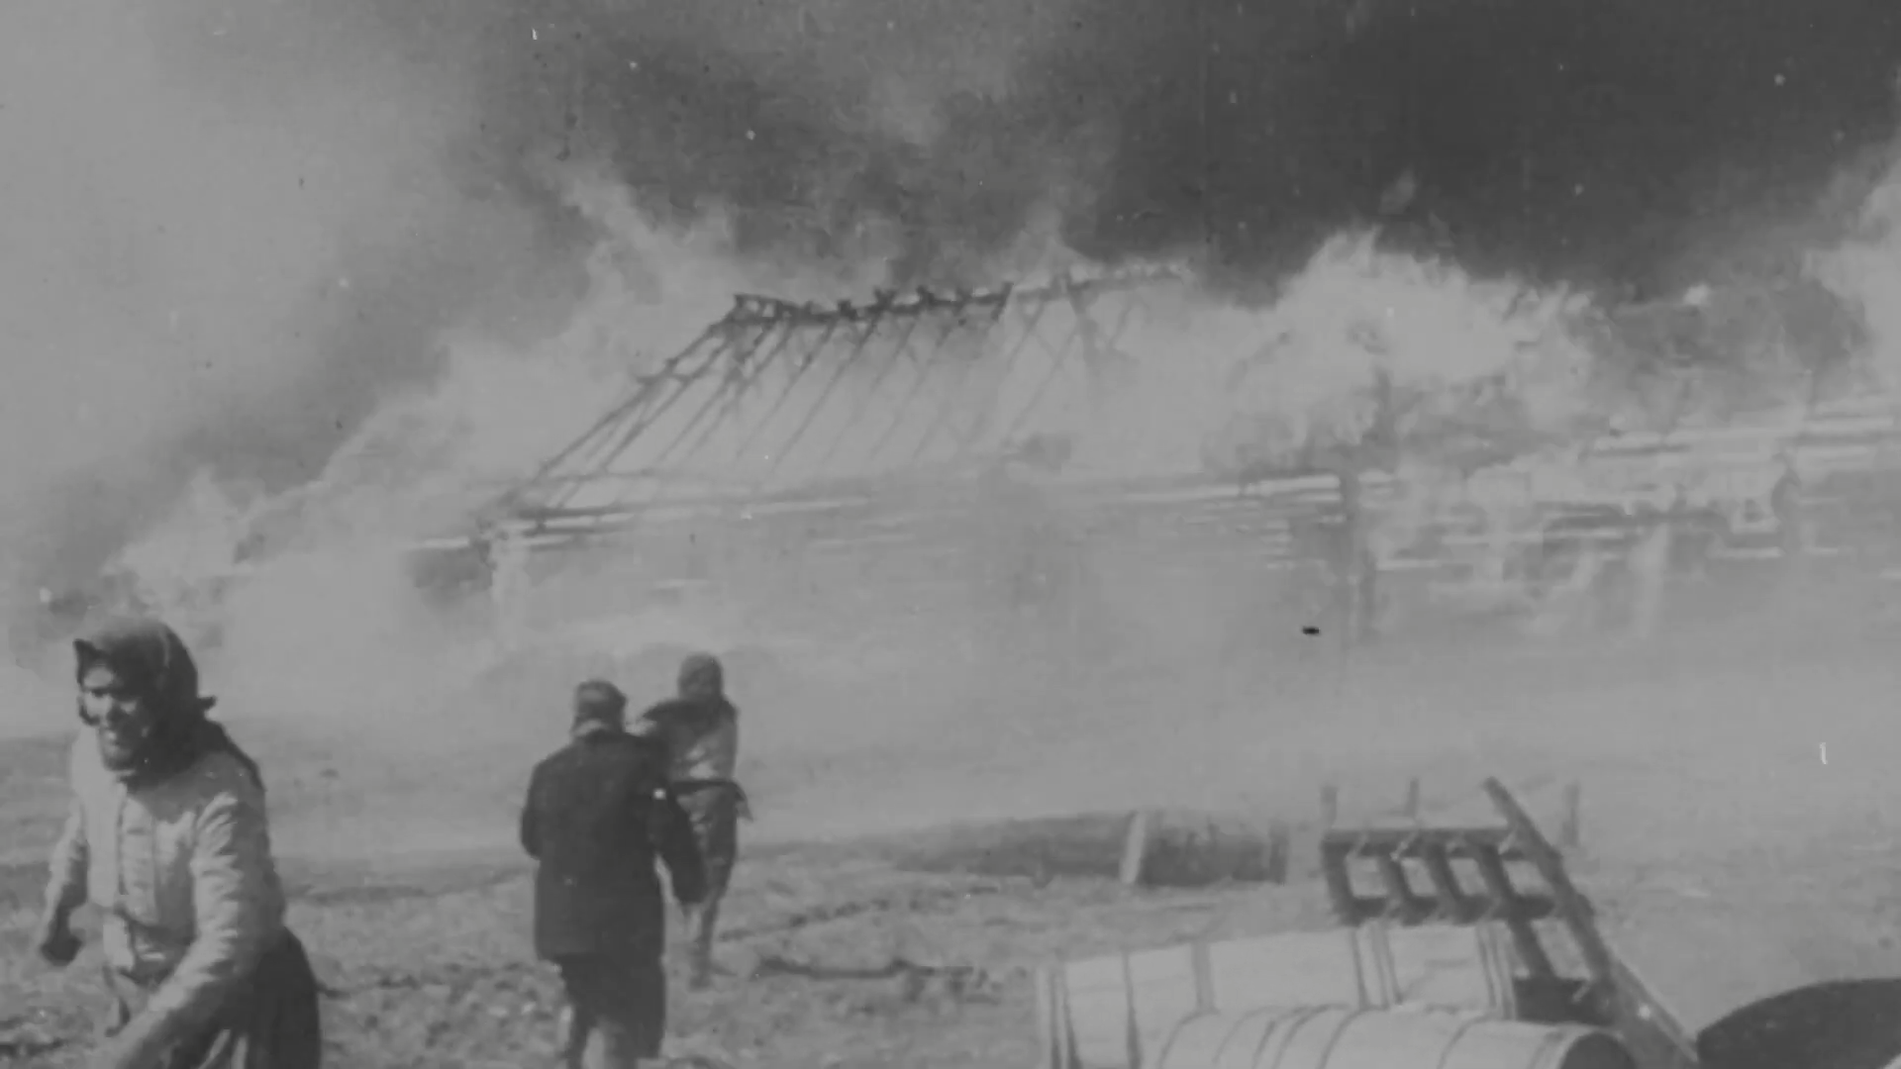
«УСМИРИТЕЛЬНЫЕ» АКЦИИ
НАЦИСТСКИХ ВОЕННЫХ ПРЕСТУПНИКОВ И ИХ ПОСОБНИКОВ

Slide 10
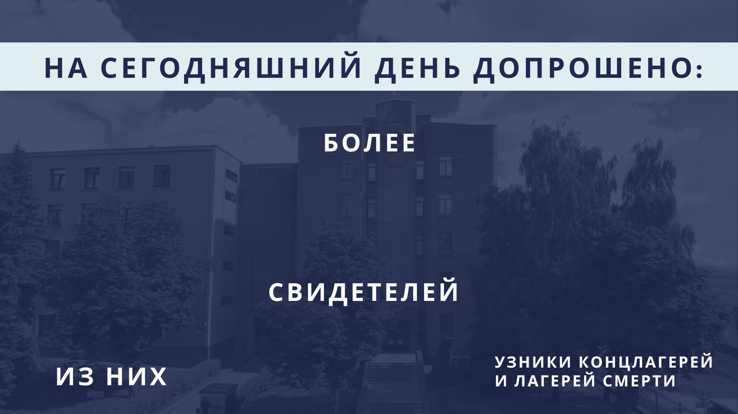
16 000
7,6 ТЫС.

Slide 11
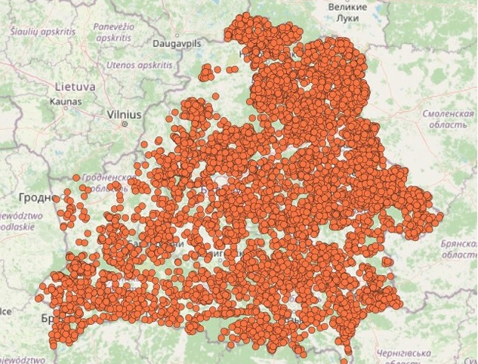
ПРОВЕДЕНО
400
БОЛЕЕ
МЕСТА МАССОВОГО УНИЧТОЖЕНИЯ МИРНЫХ ГРАЖДАН НАХОДЯТСЯ
ОСМОТРОВ
ПРАКТИЧЕСКИ
В КАЖДОМ
РАЙОНЕ СТРАНЫ

Slide 12
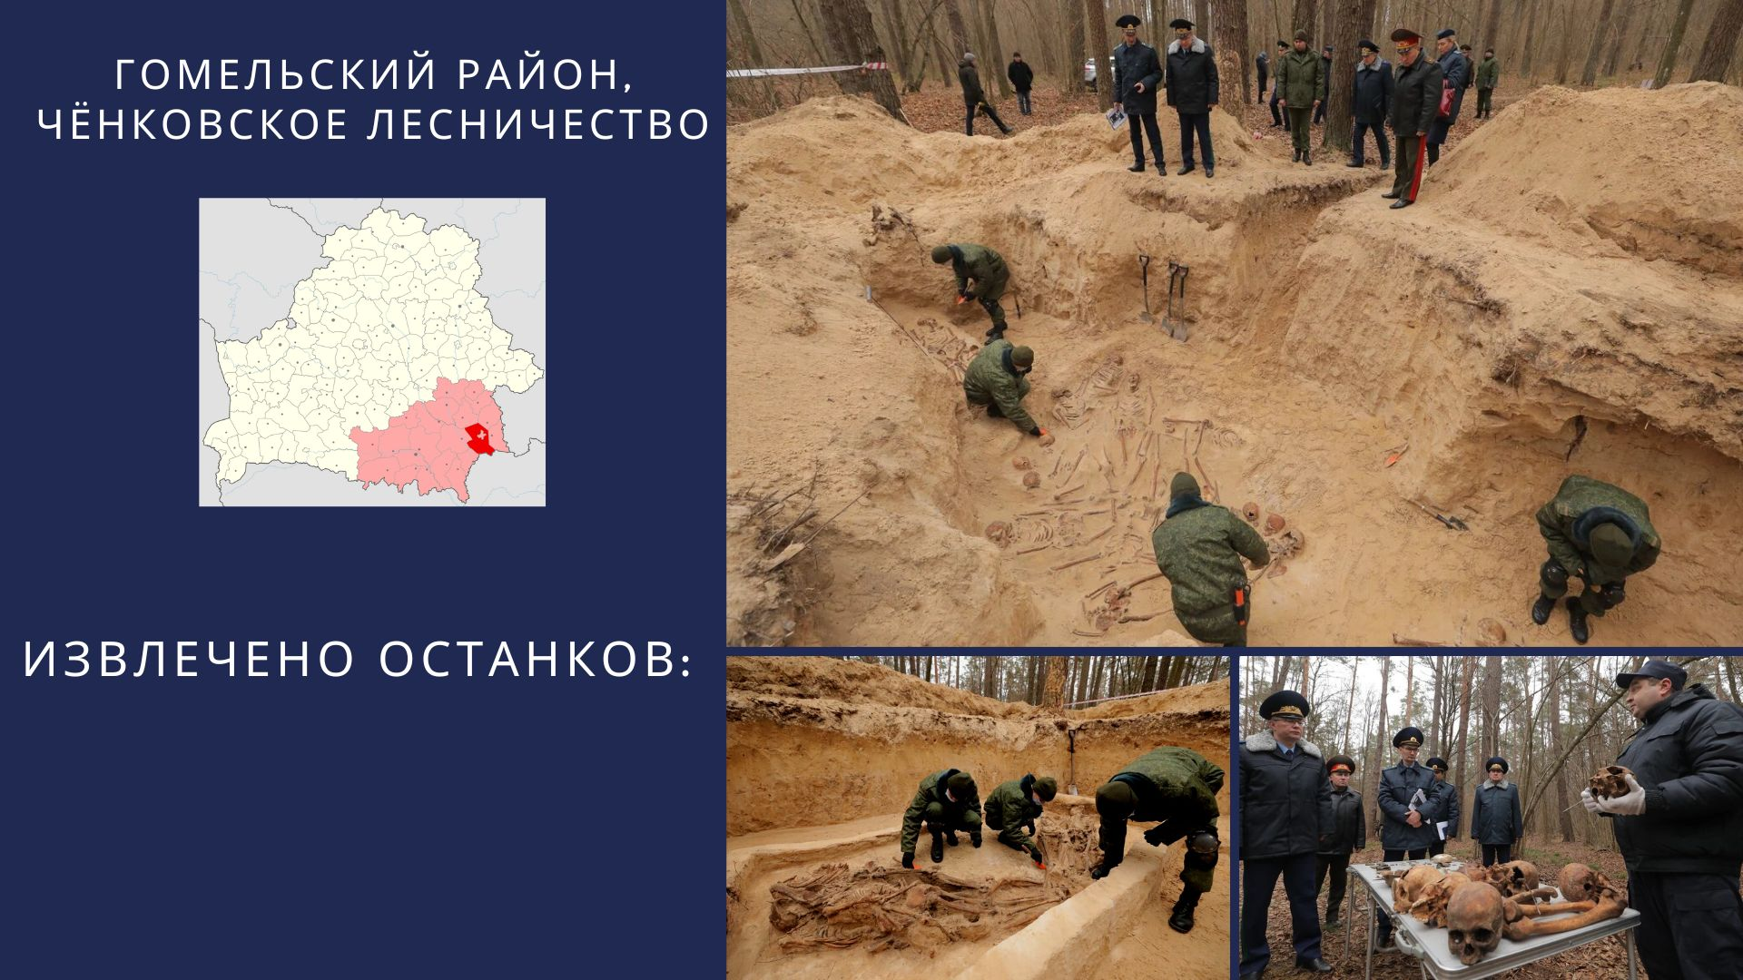
500 ЧЕЛОВЕК

Slide 13
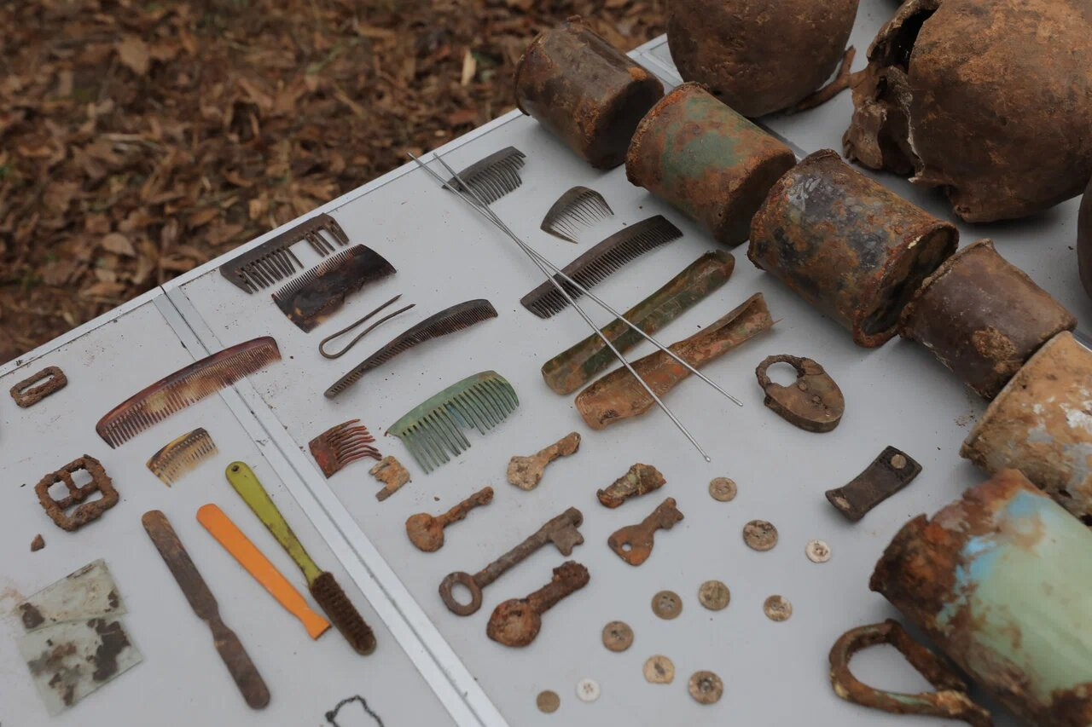
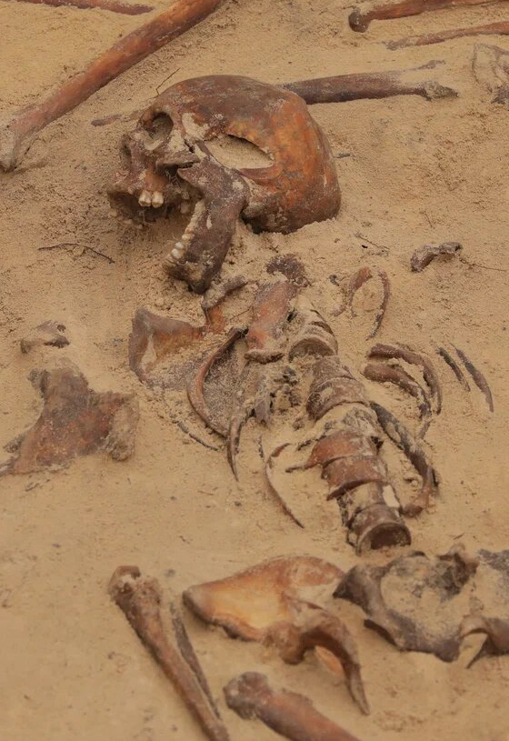
ПРИЧИНАМИ СМЕРТИ ЯВЛЯЛИСЬ ОГНЕСТРЕЛЬНЫЕ РАНЕНИЯ,
ПРИЧЕМ ВЫСТРЕЛЫ В ГОЛОВУ ДЕЛАЛИСЬ ДВАЖДЫ

Slide 14
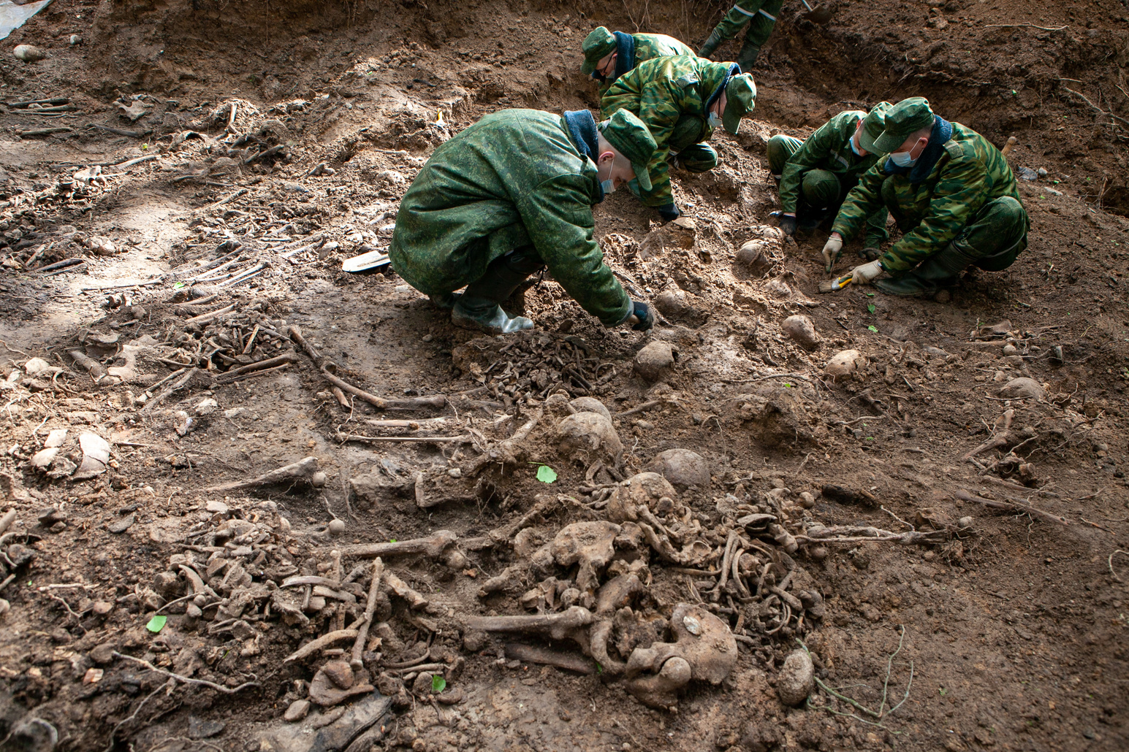
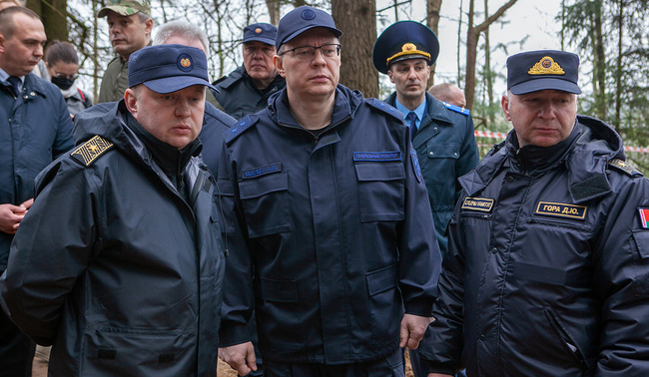
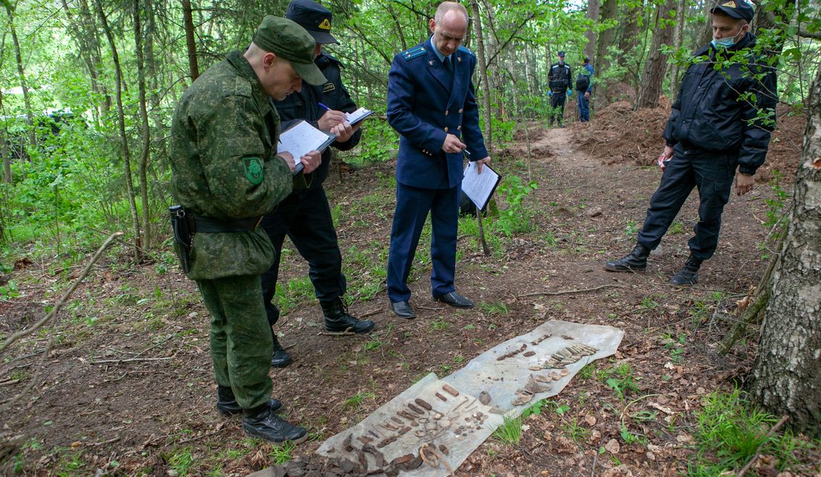
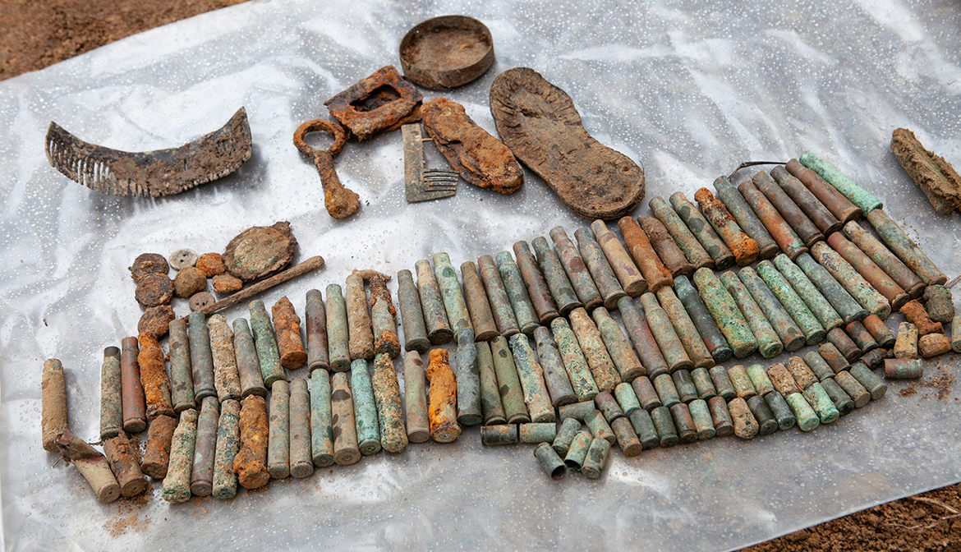
МИНСКАЯ ОБЛАСТЬ, ЛОГОЙСКИЙ РАЙОН
1021 ЧЕЛОВЕК

Slide 15
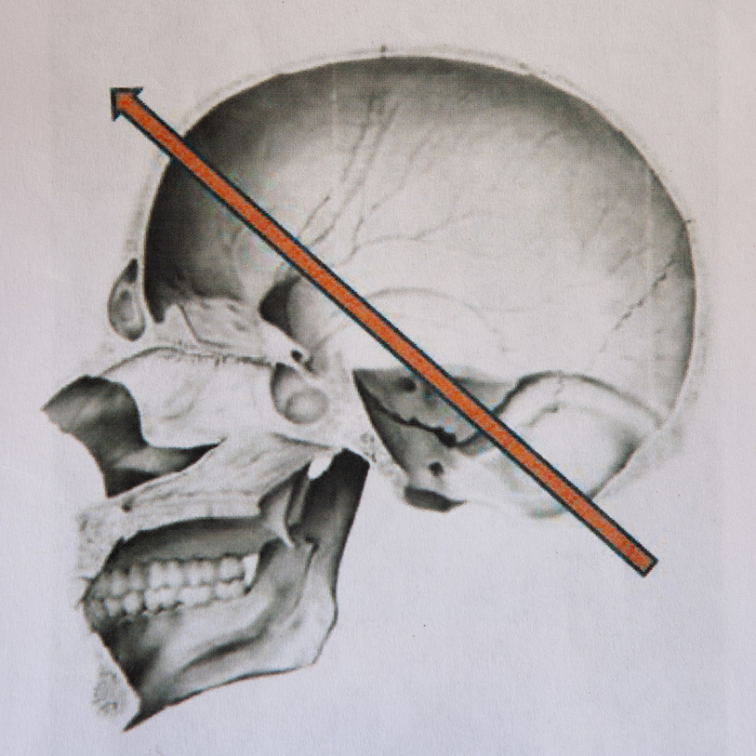
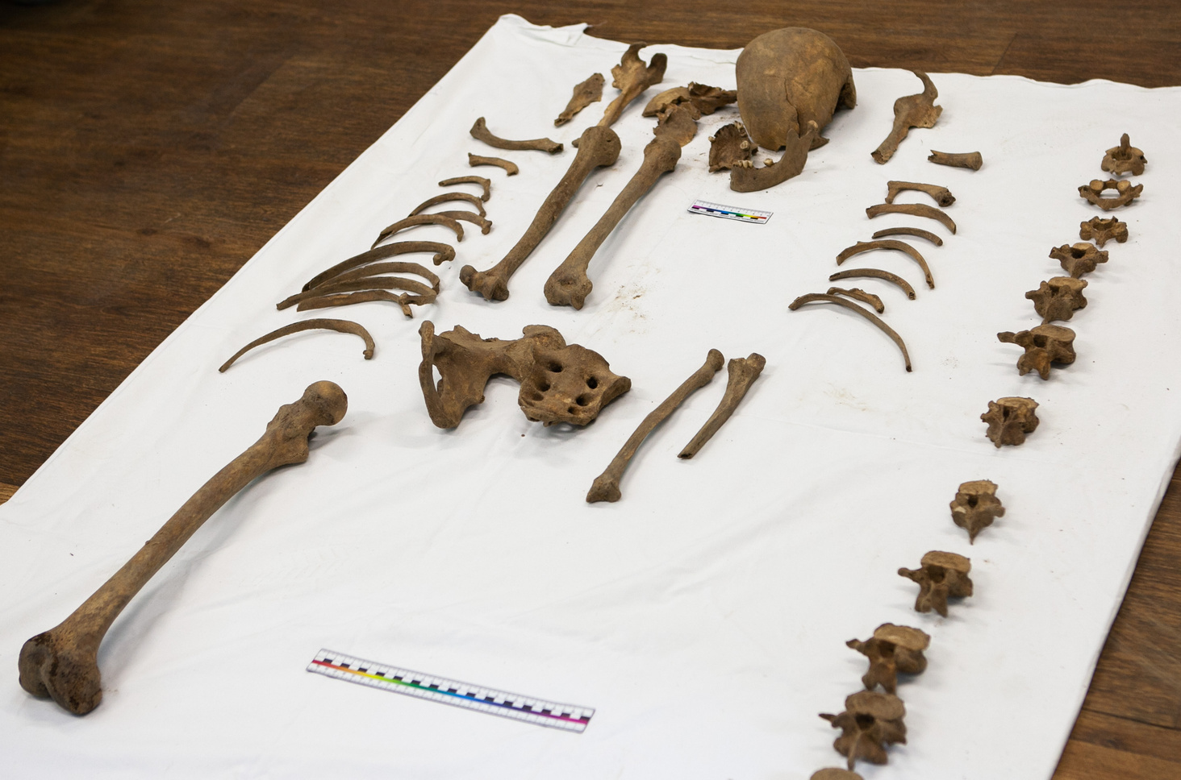
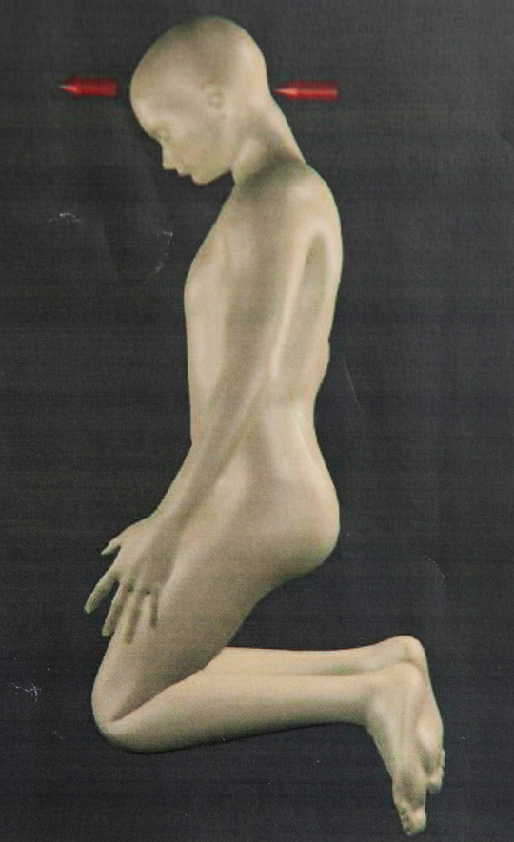
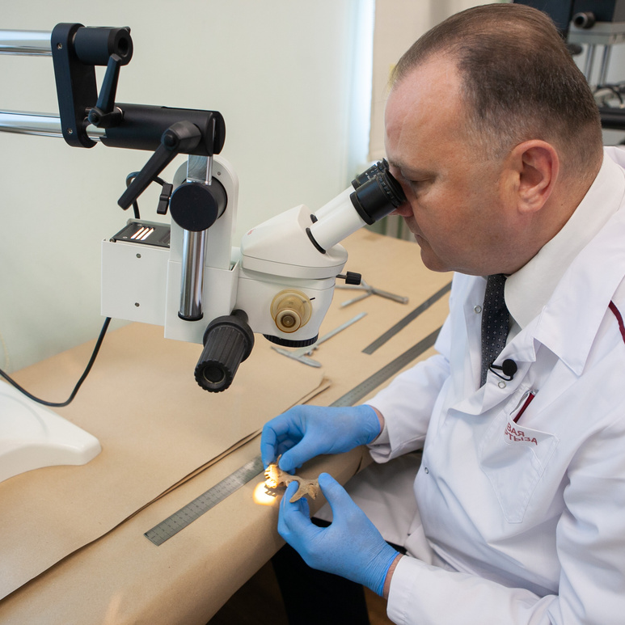
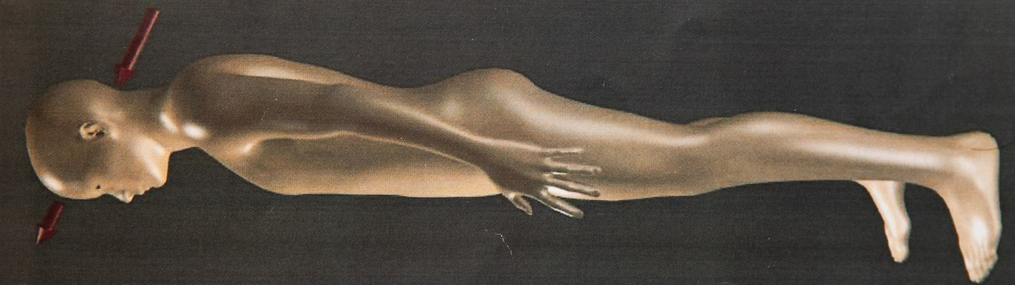
РЕЗУЛЬТАТЫ ЭКСПЕРТИЗ

Slide 16
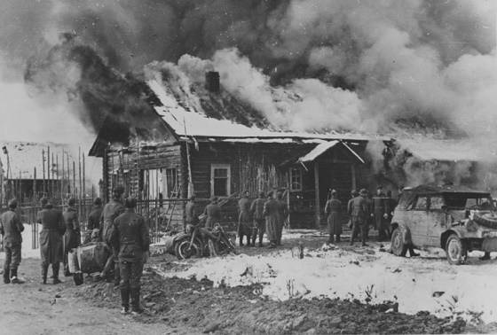
РАССЛЕДОВАНИЕМ УСТАНАВЛИВАЮТСЯ ОБСТОЯТЕЛЬСТВА МАССОВОГО СОЖЖЕНИЯ НАСЕЛЕННЫХ ПУНКТОВ, КОТОРОЕ ПРОИЗВОДИЛОСЬ
НЕРЕДКО ВМЕСТЕ С ИХ ЖИТЕЛЯМИ

Slide 17
ПУТЕМ ДОПРОСОВ И ИЗУЧЕНИЯ АРХИВНЫХ ДОКУМЕНТОВ
ПОЛУЧЕНЫ СВЕДЕНИЯ О СОЖЖЕНИИ
ЕЩЕ 1 300 РАНЕЕ НЕИЗВЕСТНЫХ СЕЛ И ДЕРЕВЕНЬ

Slide 18
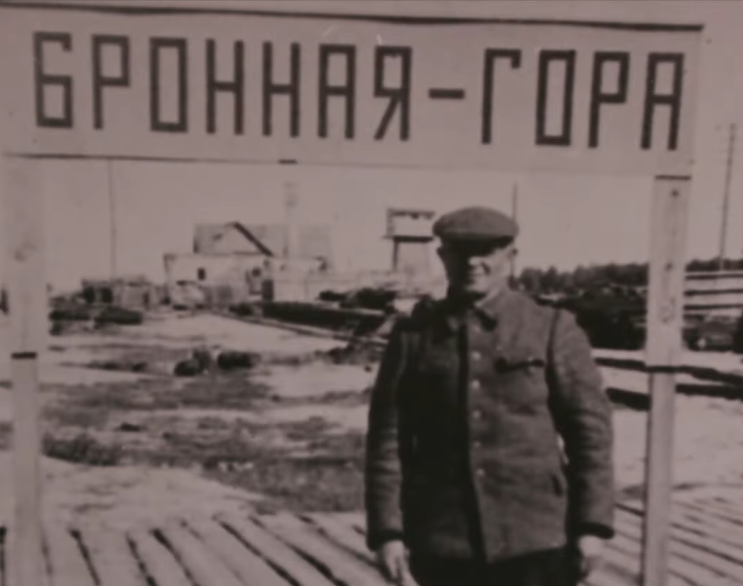
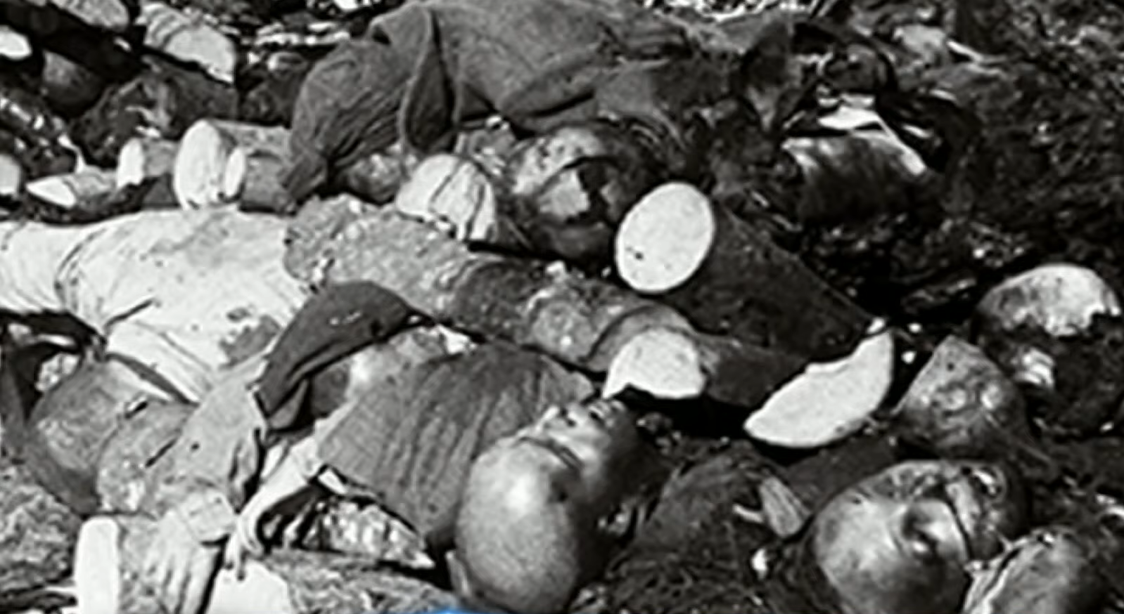
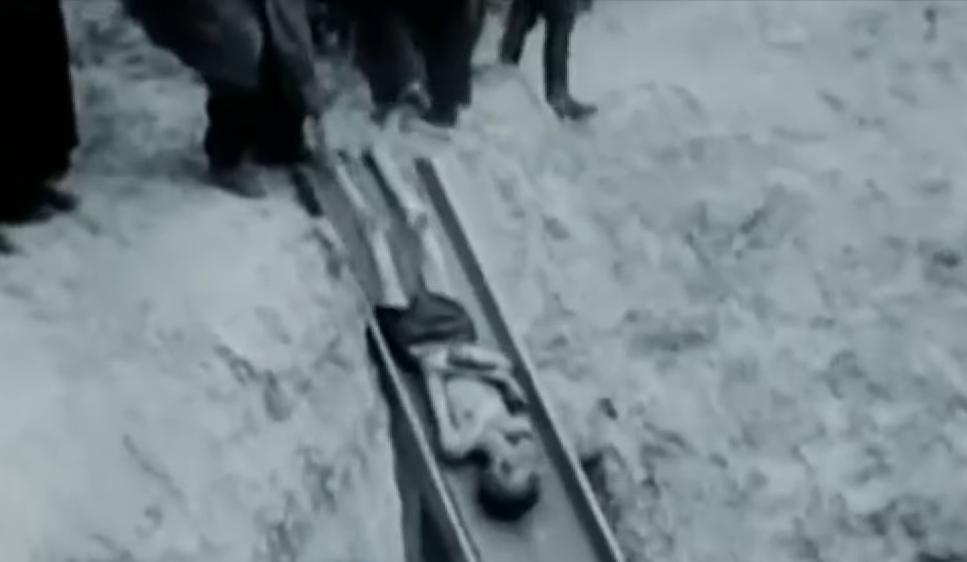
БРОННАЯ ГОРА (Березовский район, Брестская область)

Slide 19
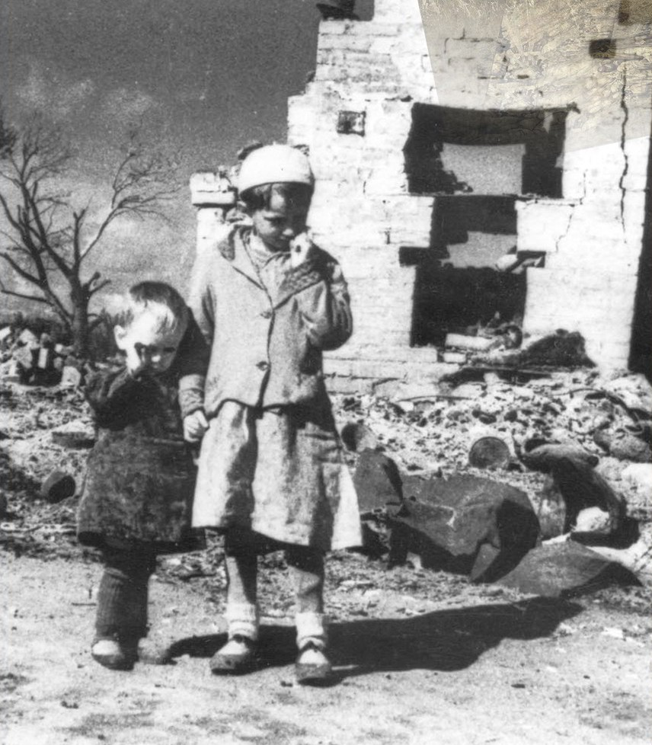
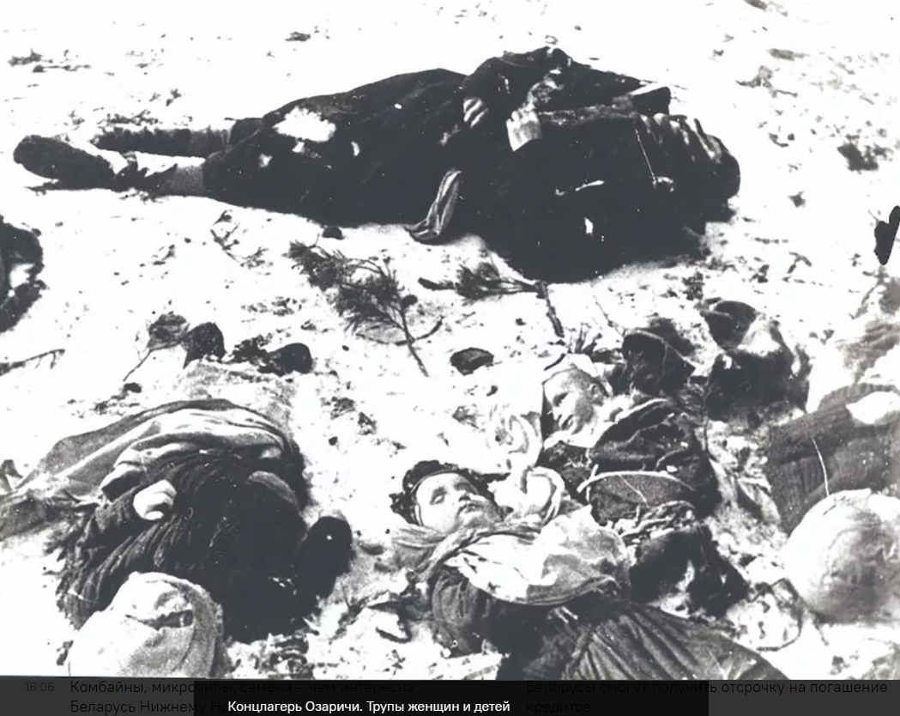
ПОЛУЧЕННЫЕ В ХОДЕ РАССЛЕДОВАНИЯ УГОЛОВНОГО ДЕЛА ДОКАЗАТЕЛЬСТВА ПОЗВОЛЯЮТ УТВЕРЖДАТЬ:
МАСШТАБЫ ТРАГЕДИИ БЕЛОРУССКОГО НАРОДА ЗНАЧИТЕЛЬНО БОЛЬШЕ, ЧЕМ ПРЕДПОЛАГАЛОСЬ РАНЕЕ

Slide 20
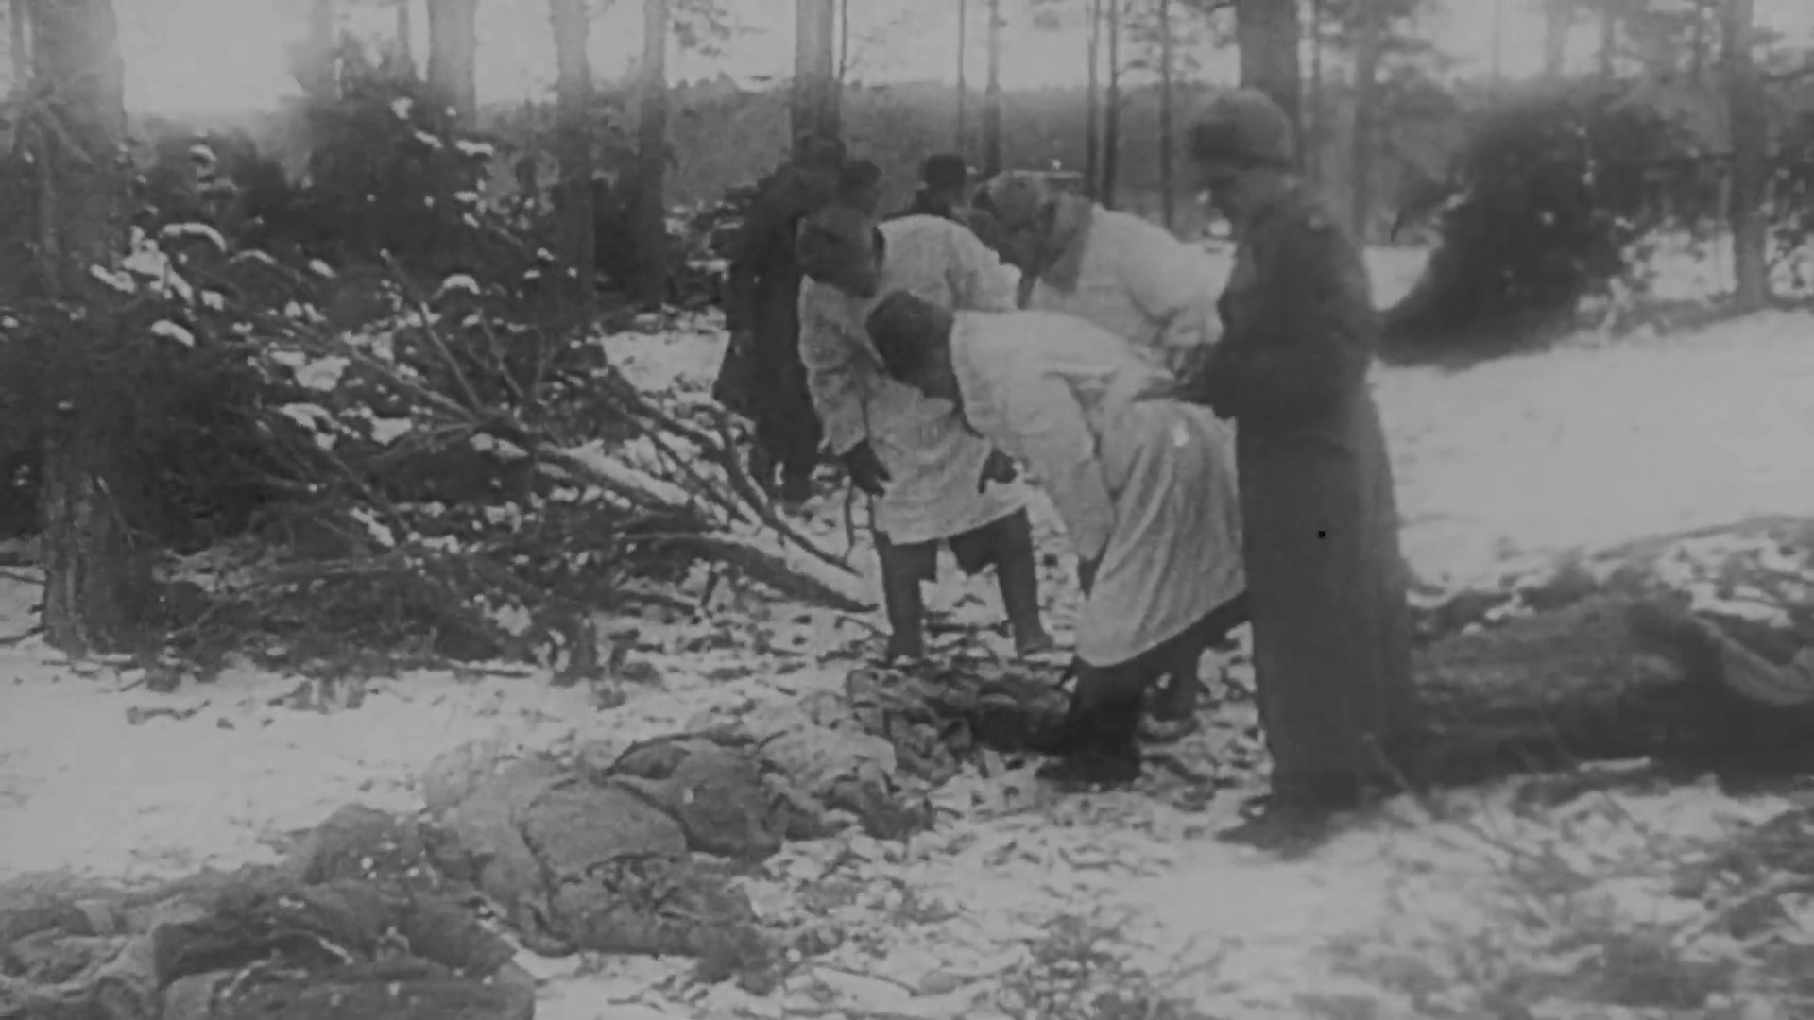
УБИТО БОЛЕЕ 3 000 000
МИРНЫХ ГРАЖДАН И ВОЕННОПЛЕННЫХ
>200
РАЗРУШЕНО
ГОРОДОВ
>10 500
СОЖЖЕНО
СЕЛ И ДЕРЕВЕНЬ
380тыс.
ЧЕЛОВЕК УГНАНО
В НЕМЕЦКОЕ РАБСТВО

Slide 21
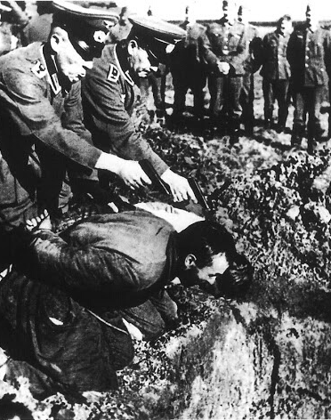
В ГЕНОЦИДЕ МИРНОГО НАСЕЛЕНИЯ ПРИНИМАЛИ УЧАСТИЕ НЕ ТОЛЬКО НЕМЕЦКО-ФАШИСТСКИЕ ЗАХВАТЧИКИ, НО И ИХ ЕВРОПЕЙСКИЕ СОЮЗНИКИ ИЗ ИТАЛИИ, РУМЫНИИ, ВЕНГРИИ, ФРАНЦИИ, СЛОВАКИИ И ФИНЛЯНДИИ, А ТАКЖЕ ПОСОБНИКИ ИЗ ЧИСЛА УКРАИНСКИХ, ПОЛЬСКИХ, ЛИТОВСКИХ, ЛАТВИЙСКИХ, ЭСТОНСКИХ И ДРУГИХ КОЛЛАБОРАЦИОНИСТСКИХ И НАЦИОНАЛИСТИЧЕСКИХ ФОРМИРОВАНИЙ.
В ПРОВЕДЕНИИ КАРАТЕЛЬНЫХ АКЦИЙ ПРОТИВ СОВЕТСКИХ ГРАЖДАН НА ТЕРРИТОРИИ БЕЛАРУСИ ТАКЖЕ УЧАСТВОВАЛИ ВОИНСКИЕ ПОДРАЗДЕЛЕНИЯ ИЗ АВСТРИИ И ЧЕХИИ, ВХОДИВШИХ В СОСТАВ ТРЕТЬЕГО РЕЙХА.

Slide 22
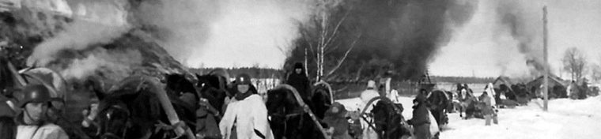
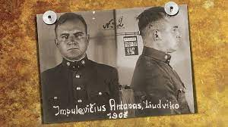
"ЗИМНЕЕ ВОЛШЕБСТВО"

Slide 23
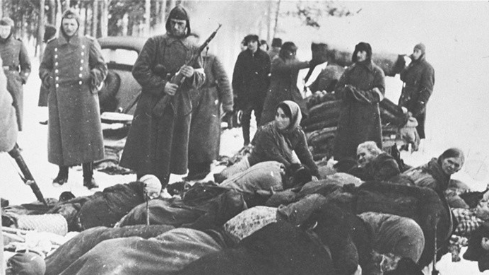
"ЗИМНЕЕ ВОЛШЕБСТВО"
УНИЧТОЖЕНО 387 НАСЕЛЕННЫХ ПУНКТОВ,
УБИТО БОЛЕЕ 13 ТЫСЯЧ МИРНЫХ ЖИТЕЛЕЙ,
НАСИЛЬНО ВЫВЕЗЕНО НА ПРИНУДИТЕЛЬНЫЕ РАБОТЫ БОЛЕЕ 7 ТЫСЯЧ ЖИТЕЛЕЙ

Slide 24
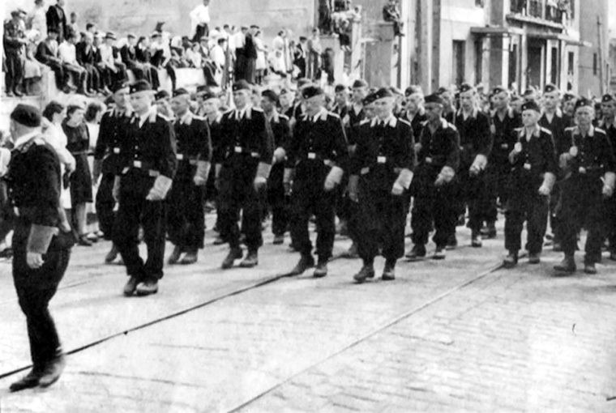
400
В РАСПОРЯЖЕНИИ СЛЕДСТВИЯ СПИСОК
ЛИЦ
ИМЕНА НЕКОТОРЫХ ЖИВЫХ ПРЕСТУПНИКОВ
НАМ ИЗВЕСТНЫ, ПОЛЬЗУЯСЬ ЗАЩИТОЙ ИНОСТРАННЫХ ГОСУДАРСТВ ОНИ СКРЫВАЮТСЯ
НА ИХ ТЕРРИТОРИЯХ.

Slide 25
В РАМКАХ МЕЖДУНАРОДНОГО СОТРУДНИЧЕСТВА НАПРАВЛЕНЫ ПОРУЧЕНИЯ ОБ ОКАЗАНИИ ПРАВОВОЙ ПОМОЩИ В:
ЛИТВУ
свыше80
ПРОСЬБ ОБ ОКАЗАНИИ
ПРАВОВОЙ ПОМОЩИ
ЛАТВИЮ
ВЕЛИКОБРИТАНИЮ
США
КАНАДУ
АВСТРАЛИЮ
АРГЕНТИНУ
БРАЗИЛИЮ И ДР.

Slide 26
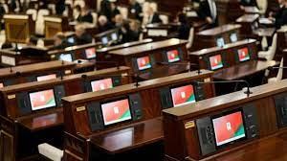
май 2021г.
ЗАКОН «О НЕДОПУЩЕНИИ РЕАБИЛИТАЦИИ НАЦИЗМА»
январь 2022г.
ЗАКОН «О ГЕНОЦИДЕ БЕЛОРУССКОГО НАРОДА»
статья 15 новой редакции Конституции 2022г.
ЗАКРЕПЛЕНО, ЧТО ГОСУДАРСТВО ОБЕСПЕЧИВАЕТ СОХРАНЕНИЕ
ИСТОРИЧЕСКОЙ ПРАВДЫ И ПАМЯТИ
О ГЕРОИЧЕСКОМ ПОДВИГЕ БЕЛОРУССКОГО НАРОДА
В ГОДЫ ВЕЛИКОЙ ОТЕЧЕСТВЕННОЙ ВОЙНЫ

Slide 27


Slide 28
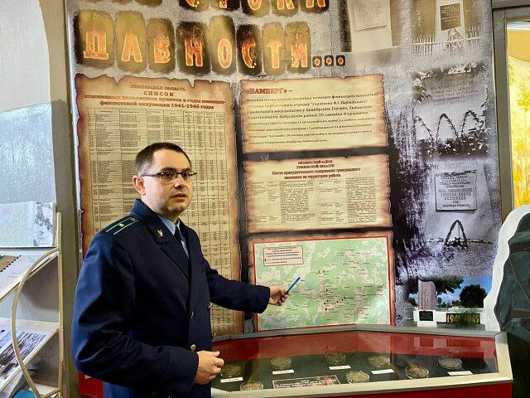
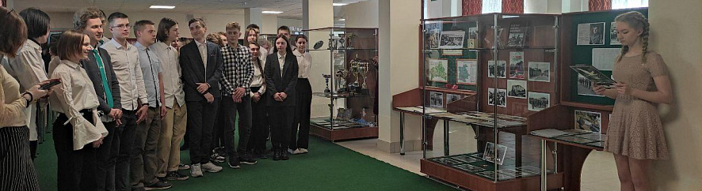
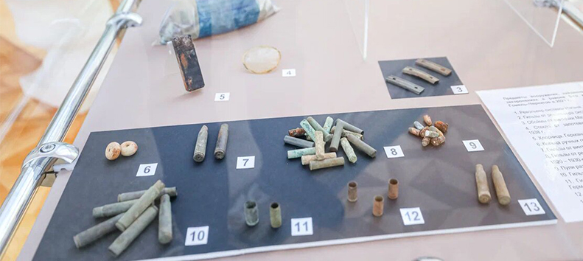
МЕРОПРИЯТИЯ ПО УВЕКОВЕЧЕНИЮ ПАМЯТИ О ЖЕРТВАХ ГЕНОЦИДА
В МУЗЕЯХ И БИБЛИОТЕКАХ ГОРОДОВ И СЕЛ СОЗДАНЫ ЭКСПОЗИЦИИ,
ПОСВЯЩЕННЫЕ ПАМЯТИ ЖЕРТВ ГЕНОЦИДА, ТЕМАТИЧЕСКИЕ ЛИТЕРАТУРНЫЕ СЕКЦИИ

Slide 29
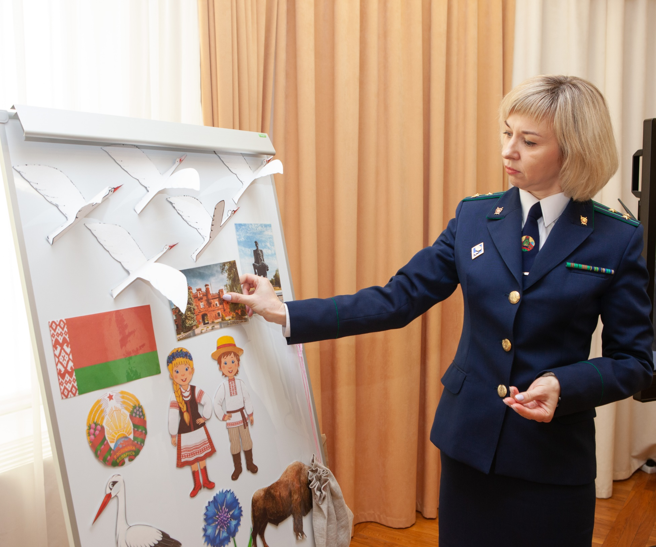
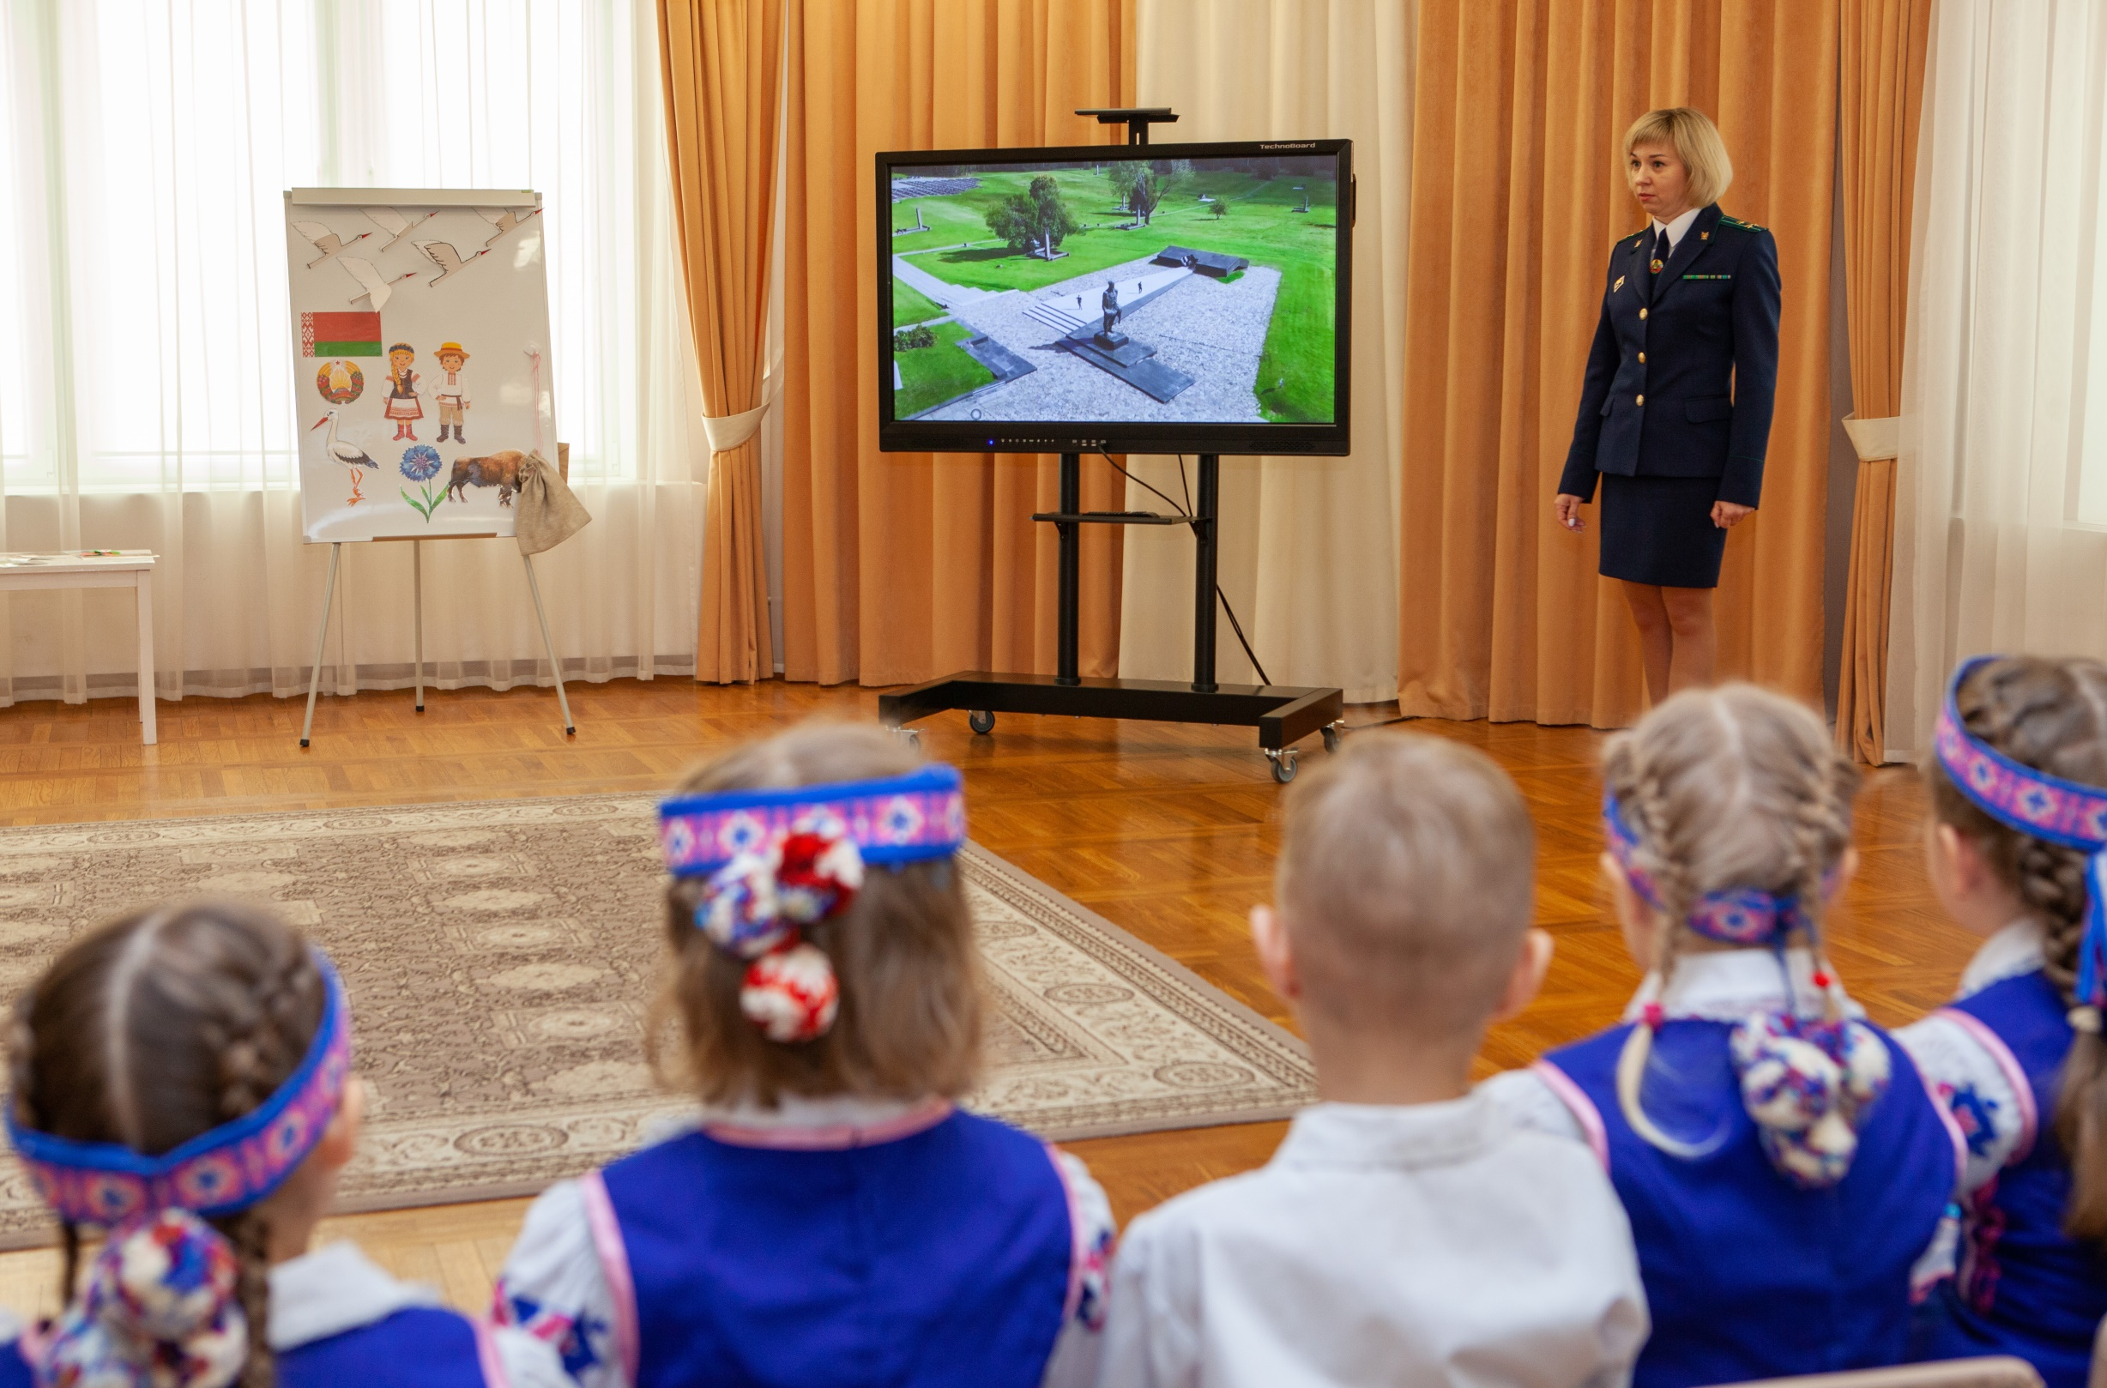
МЕРОПРИЯТИЯ ПО УВЕКОВЕЧЕНИЮ ПАМЯТИ О ЖЕРТВАХ ГЕНОЦИДА
РЕФОРМИРУЮТСЯ ОБРАЗОВАТЕЛЬНЫЕ ПРОГРАММЫ
В УЧРЕЖДЕНИЯХ ОБРАЗОВАНИЯ ВСЕХ УРОВНЕЙ

Slide 30
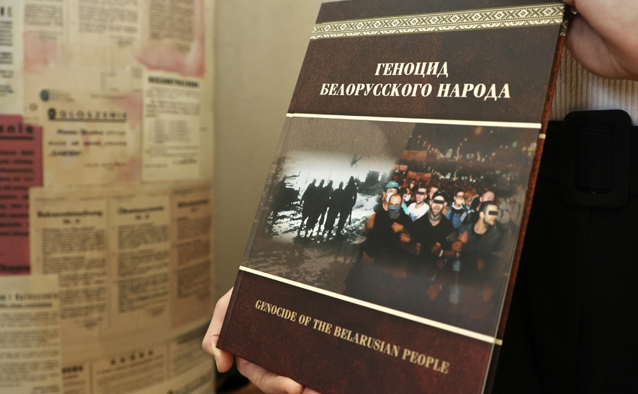
МЕРОПРИЯТИЯ ПО УВЕКОВЕЧЕНИЮ ПАМЯТИ О ЖЕРТВАХ ГЕНОЦИДА
ДАН ИМПУЛЬС НОВЫМ НАУЧНЫМ, АРХИВНО-ИССЛЕДОВАТЕЛЬСКИМ И ПОИСКОВЫМ РАБОТАМ
ПОД РЕДАКЦИЕЙ ГЕНЕРАЛЬНОЙ ПРОКУРАТУРЫ ОПУБЛИКОВАН СБОРНИК ИНФОРМАЦИОННО-АНАЛИТИЧЕСКИХ МАТЕРИАЛОВ И ДОКУМЕНТОВ «ГЕНОЦИД БЕЛОРУССКОГО НАРОДА»

Slide 31
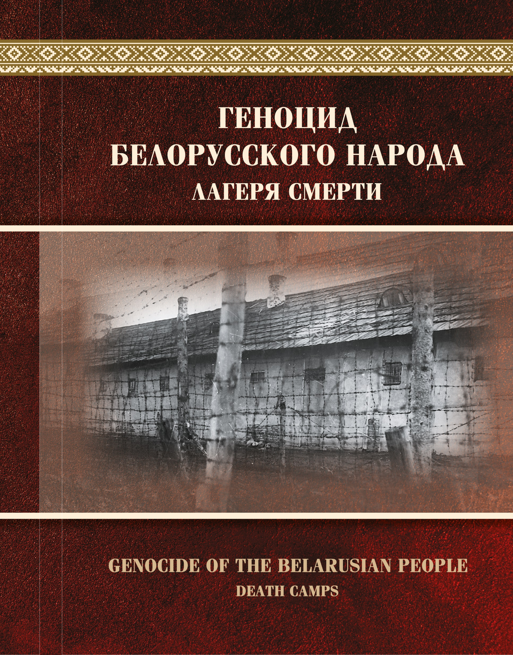
НА ОСНОВАНИИ РЕЗУЛЬТАТОВ РАССЛЕДОВАНИЯ УГОЛОВНОГО ДЕЛА ГЕНЕРАЛЬНОЙ ПРОКУРАТУРОЙ ПОДГОТОВЛЕНО ИЗДАНИЕ
«ГЕНОЦИД БЕЛОРУССКОГО НАРОДА. ЛАГЕРЯ СМЕРТИ»
В НЕМ ПРЕДСТАВЛЕНЫ НОВЫЕ
И РАНЕЕ НЕИЗВЕСТНЫЕ ШИРОКОЙ ОБЩЕСТВЕННОСТИ СВЕДЕНИЯ
О ЛАГЕРЯХ СМЕРТИ НА ТЕРРИТОРИИ БССР
В ПЕРИОД ОККУПАЦИИ

Slide 32
ПУБЛИЧНАЯ КАДАСТРОВАЯ КАРТА
РЕСПУБЛИКИ БЕЛАРУСЬ
ПРОСТРАНСТВЕННЫЙ СЛОЙ
С КООРДИНАТАМИ УНИЧТОЖЕННЫХ НАЦИСТАМИ И ИХ ПОСОБНИКАМИ ПОЛНОСТЬЮ ИЛИ ЧАСТИЧНО ДЕРЕВЕНЬ
В ГОДЫ ВЕЛИКОЙ ОТЕЧЕСТВЕННОЙ ВОЙНЫ
MAP.NCA.BY

Slide 33
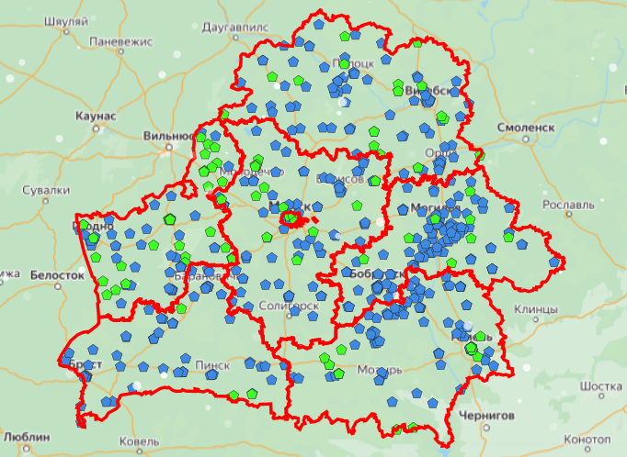
ПУБЛИЧНАЯ КАДАСТРОВАЯ КАРТА
РЕСПУБЛИКИ БЕЛАРУСЬ
ПРОСТРАНСТВЕННЫЙ СЛОЙ
«МЕСТА ПРИНУДИТЕЛЬНОГО СОДЕРЖАНИЯ НАСЕЛЕНИЯ (ЛАГЕРЯ СМЕРТИ)»
С КООРДИНАТАМИ ЛАГЕРЕЙ СМЕРТИ, СОЗДАННЫХ НАЦИСТАМИ И ИХ ПОСОБНИКАМИ
В ГОДЫ ВЕЛИКОЙ ОТЕЧЕСТВЕННОЙ ВОЙНЫ
MAP.NCA.BY

Slide 34
Создана межведомственная рабочая группа по расчету ущерба, причиненного в годы ВОВ
Активизирована работа созданной под руководством Министерства культуры Комиссии по выявлению, возвращению, совместному использованию и введению в научный и культурный оборот культурных ценностей, оказавшихся за границей Республики Беларусь

Slide 35
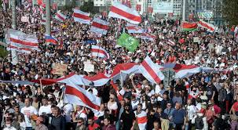
В 2020 ГОДУ БЕЛАРУСЬ ВНОВЬ СТОЛКНУЛАСЬ
С ПРОЯВЛЕНИЯМИ ЭКСТРЕМИЗМА И ТЕРРОРИЗМА
ПОД НАЦИСТСКОЙ СИМВОЛИКОЙ

Slide 36
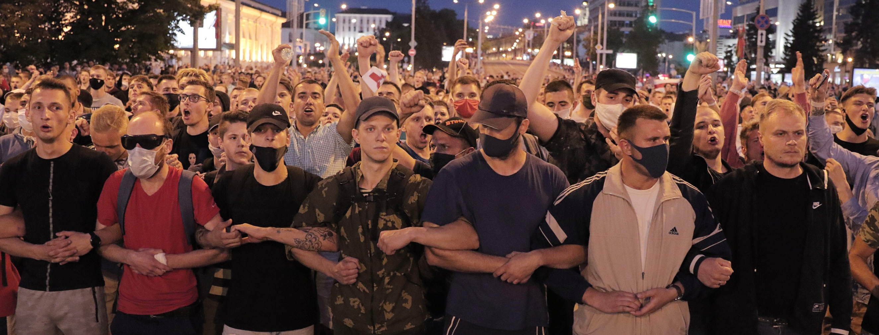

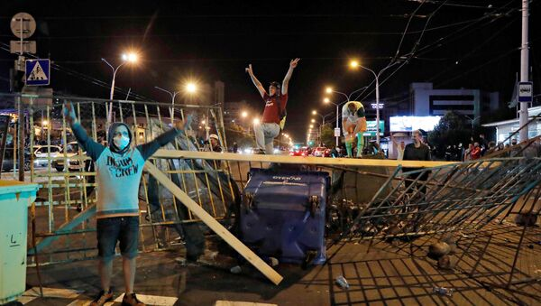
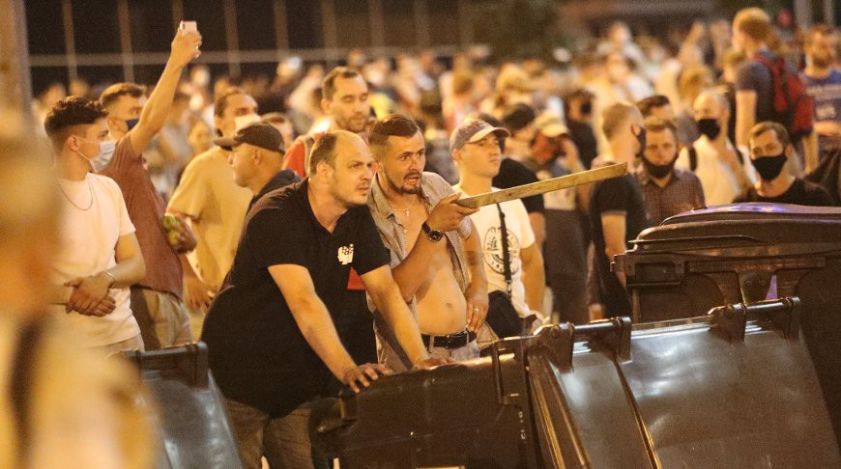
РАДИКАЛЬНО НАСТРОЕННЫЕ ЛИЦА ДО ЗАКРЫТИЯ ИЗБИРАТЕЛЬНЫХ УЧАСТКОВ И ПОДВЕДЕНИЯ ОФИЦИАЛЬНЫХ ИТОГОВ ВЫБОРОВ,
А ТАКЖЕ В ПОСЛЕДУЮЩЕМ ПРЕДПРИНЯЛИ ПОПЫТКИ
СВЕРЖЕНИЯ ВЛАСТИ НЕЗАКОННЫМ ПУТЕМ

Slide 37

ОРГАНИЗОВАННАЯ РЯДОМ ЗАПАДНЫХ СТРАН ПОПЫТКА ОСУЩЕСТВЛЕНИЯ ГОСУДАРСТВЕННОГО ПЕРЕВОРОТА, СМЕНЫ ВЛАСТИ В СТРАНЕ НАСИЛЬСТВЕННЫМ ПУТЕМ
С ИСПОЛЬЗОВАНИЕМ ЭКСТРЕМИСТСКИХ ЭЛЕМЕНТОВ

Slide 38

ПОЧЕМУ ТЕМА ВЕЛИКОЙ ОТЕЧЕСТВЕННОЙ ВОЙНЫ
И БОРЬБЫ БЕЛОРУССКОГО НАРОДА ЯВЛЯЕТСЯ АКТУАЛЬНОЙ?

Slide 39

ПОДАВЛЯЮЩЕЕ БОЛЬШИНСТВО БЕЛОРУССКОГО НАРОДА НЕ ВОСПРИНИМАЛО
НАЦИСТСКУЮ ИДЕОЛОГИЮ И СИСТЕМУ ОККУПАЦИОННОГО РЕЖИМА,
САМООТВЕРЖЕННО ВЫСТУПИЛО НА НЕВИДАННУЮ В ИСТОРИИ БОРЬБУ ПРОТИВ АГРЕССОРОВ

Slide 40



В НЕКОТОРЫХ СТРАНАХ СТАЛИ ЗАБЫВАТЬСЯ ВОЕННЫЕ ПРЕСТУПЛЕНИЯ НАЦИСТСКОЙ ГЕРМАНИИ
И ЕЕ ПОСОБНИКОВ

Slide 41



ДЕМОНТАЖ ПАМЯТНИКОВ
СОВЕТСКИМ ВОИНАМ-ОСВОБОДИТЕЛЯМ В ЕВРОПЕ

Slide 42

ПРАКТИКА ЭКОНОМИЧЕСКОГО УДУШЕНИЯ НАРОДОВ ВНОВЬ ВОСТРЕБОВАНА
В ВИДЕ САНКЦИОННОЙ ПОЛИТИКИ.
«СРЕДНЕВЕКОВАЯ БОРЬБА ЗА ТЕРРИТОРИИ И РЕСУРСЫ ПРОДОЛЖАЕТСЯ. ТОЛЬКО НА СМЕНУ КРЕСТОВЫМ ПОХОДАМ ПРИШЛА ЭКСПАНСИЯ ЗАРУБЕЖНЫХ ФОНДОВ… ПОСЛЕДОВАТЕЛИ НАЦИСТОВ ОДЕРЖИМЫ ИДЕЕЙ РЕВАНША…»
А.Г. Лукашенко.
Президент Республики Беларусь

Slide 43

Больше информации о расследовании уголовного дела
о геноциде белорусского народа смотрите
на официальном сайте
Генеральной прокуратуры Республики Беларусь
prokuratura.gov.by

Slide 44

РАССЛЕДОВАНИЕ ГЕНОЦИДА БЕЛОРУССКОГО НАРОДА
ЯВЛЯЕТСЯ ДАНЬЮ ПАМЯТИ ПОГИБШИХ И СПОСОБСТВУЕТ
УСТАНОВЛЕНИЮ И СОХРАНЕНИЮ ИСТОРИЧЕСКОЙ СПРАВЕДЛИВОСТИ
АНТИФАШИСТСКИЙ ПРИНЦИП

Slide 45
ГЕНЕРАЛЬНАЯ ПРОКУРАТУРА РЕСПУБЛИКИ БЕЛАРУСЬ

